Slide 1
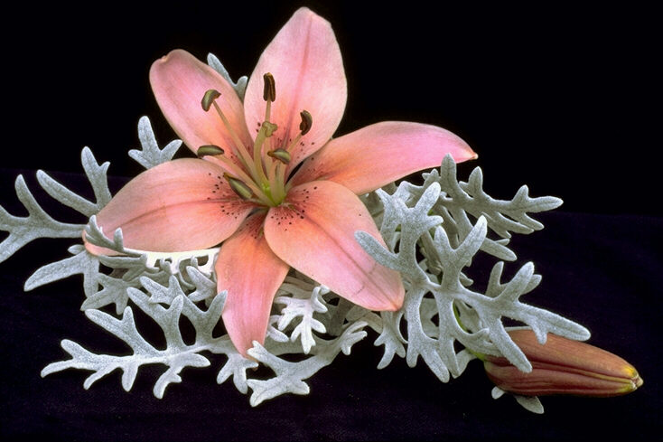
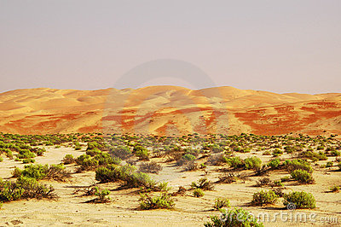
স বা ই কে
স্বাগতম


Slide 2


পরিচিতি
শিক্ষক
পাঠ
মোঃ আহসান হাবীব
সিনিয়র শিক্ষক (বিজ্ঞান)
আলমপুর উচ্চ বিদ্যালয়
ক্ষেতলাল, জয়পুরহাট।
ahsan296827@
বিষয়ঃ গণিত
শ্রেণি- 8ম
অধ্যায় –7(সেট)
অনুশীলনী – 7
তাং ২৭/০৪/২০১৭

Slide 3

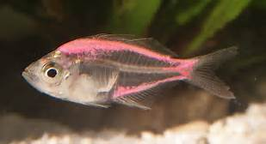
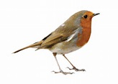
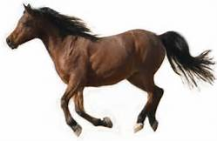
নিচের চিত্রগুলো দেখ এবং বলতে চেষ্টা কর
কুকুর
মাছ
ঘোড়া
পাখি
উপরের ছবিগুলোতে কিছু প্রানী দেখা যাচ্ছে

Slide 4
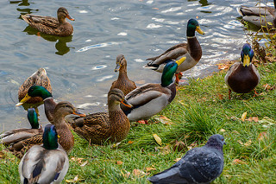
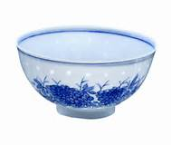

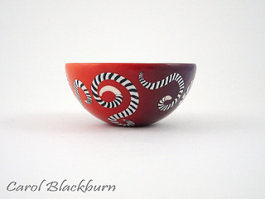
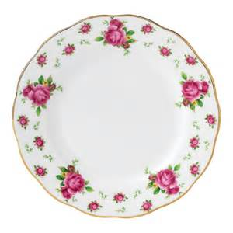
নিচের ছবিগুলো লক্ষ কর ও পার্থক্য দেখ
প্লেট ও বাটি দেখানো হয়েছে
এখানে ছবিগুলো অনেক বা দল আকারে দেখানো হয়েছে

Slide 5
কোন বস্তুর বাস্তব ও সু-সংগায়িত সমাবেশকেই সেট বলে ।
শিক্ষার্থীদের পূর্ব জ্ঞান জানার জন্য নিচের প্রশ্নগুলো করব
১। সেট কাকে বলে তা তারা বলতে পারবে
২। তালিকা পদ্ধতি কি তা বলতে পারবে
৩ । তালিকা পদ্ধতিতে তারা সেট তৈরী করতে পারবে

Slide 6
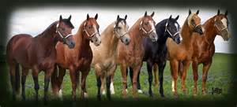

ছবিতে বিভিন্ন রকমের ঘোড়া দেখা যাচ্ছে যা এক সেট ঘোড়া /বই নামে পরিচিত বা ঘোড়ার/বই সেট
এভাবে আমরা রিভিন্ন জিনিসের দল বা গ্রুপ ভাবে সাজিয়ে সেট তৈরী করতে পারি ।
একটি জিনিসকে ও আমরা সেট হিসাবে দেখাতে পারি ।

Slide 7

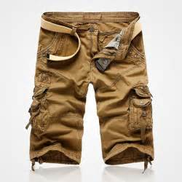
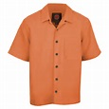
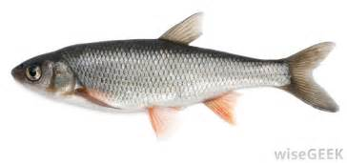
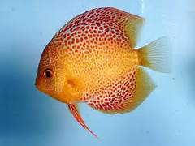
পূর্ব জ্ঞান যাচাইয়ের পর আমরা আজকের মূল পাঠে অগ্রসর হব
১ নং
সেট
২ নং
সেট
তারা ১ নং ও ২ নং সেটকে ভাল ভাবে শনাক্ত করতে পারবে

Slide 8
-: আজকেরশিখনফল :-
এই পাঠ শেষে
১বিভিন্ন প্রকার সেটের সংগা দিতে পারবে
২বিভিন্ন প্রকার সেট গঠন করতে পারবে
৩বিভিন্ন প্রকার সেটের সমাধান করতে পারবে

Slide 9
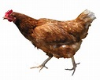
নিচের চিত্রগুলো দেখ এবং বলতে চেষ্টা কর
দুইটি বৃত্তের জিনিসগুলোকে আমরা এভাবে প্রকাশ করতে পারি
এভাবে প্রকাশ করাকে যোগ বা সংযোগ সেট বলে ।

Slide 10
নিচের চিত্রগুলো দেখ এবং তৈরী কর
প্রত্যেক বৃত্ত হতে মিলিত ভাবে একটি বৃত্ত তৈরী করলে তা মিলিত বা সংযোগ সেট হবে ।

Slide 11
নিচের চিত্রগুলো লক্ষ কর এবং বুঝতে চেষ্টা কর
চিনি
মাছ
দুধ
কলা
কলা
দুধ
চিনি
৫
৫
৫
সংযোগ সেট={চিনি ,দুধ ,কলা ,মাছ}
এই ধরনের সেটে মিল থেকে একটা করে এবং বাকীগুলোর সব মিলে সেট তৈরী হয় ।

Slide 12
তোমাদের পাঠ্য বইয়ের সাথে সংযোগ সেটের মিল লক্ষ্য কর
P সেট
Q সেট
3,4,5
2,3,4
PUQ={2,3,4,5} এখানেU=union

Slide 13
পূর্বের মত এই সেটে ও সকল সদস্য মধ্য থেকে ‍শুধু ‍মিল
জিনিস বা সদস্য গুলো লক্ষ্য করতে হবে ।
এখানে দুই বৃত্তের মধ্যে সকল জিনিসের মাঝে মুরগীর ছবি মিল আছে ।

Slide 14
এখন আমরা ছেদ সেট সম্পর্কে কিছু জানতে চেষ্টা করব
P সেট
Q সেট
3,4,5
2,3,4
P ∩ Q={3,4} এখানে ∩=Intersection
উল্লেখ্য যে এখানে শুধুমাত্র মিল জিনিস বা উপাদান লিখতে হবে ।
উপরের যে সকল নিয়ম আমরা জেনেছি তার সাথে এ সেটের সিয়মগুলো সম্পূর্ন বিপরীত ।

Slide 15

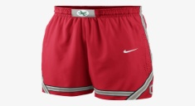
সার্বিক সেটঃ দুই বা ততোধিক সেটের সকল জিনিস বা উপাদান এই সেটের সদস্য ।
সার্বিক সেট
প্রতিটি বাক্স বা সেট হতে সকল উপাদান মিলে সার্বিক সেট গঠিত হয় । তবে কোন জিনিস বা উপাদান এক বারের বেশী ব্যবহার করা যায় না ।

Slide 16
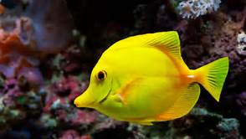
সার্বিক সেটকে যদি আমরা বিশ্লেষণ করি তাহলে একাধিক উপসেট বা সাদশ্য সেট পেতে পারি ।
সার্বিক সেট
১ নং
২নং
৪নং
৩ নং

Slide 17
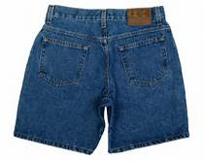
যখন দুই বা ততোধিক সেটের মধ্যে কোন জিনিস বা উপাদান মিল থাকে তখন সেই সেটকে নিশ্ছেদ বলা হয় । ইহা সার্বিক সেটের উল্টো ।
A
B
যদি সংখ্যায় দেখানো হয় তবে তা নিচের মত করে লিখা যায়ঃ
A={2}
B={3}
A∩B= { }
কোন উপাদান মিল না থাকায় ফাকা দেখানো হয়েছে ।

Slide 18
একক কাজ
১। A={4,5} B={3,4} হলে A∩B এর মান কোনটি সঠিক
(ক) {3,4, 5} (খ) {3} (গ) {4} (ঘ) { }
১। A={4,5} B={3,4} হলে AUB এর মান কোনটি সঠিক
(ক) {3,4, 5} (খ) {3} (গ) {4} (ঘ) {5 }
Notes:
বোর্ড ব্যবহার করে করা যেতে পারে ।

Slide 19
জোড়ায় কাজ
১। A={4,5,6,7,8 } B={3,5,7,9} হলে AUB এবং A∩B এর মান নির্ণয় কর ।
Notes:
বোর্ড ও অন্যান্ন বাস্তব উপকরণের বিকল্প নাই ।

Slide 20
এই পাঠ শেষে শিক্ষার্থীদের অর্জিত জ্ঞান যাচাইয়ের জন্য নিম্নের প্রশ্নগুলো করবঃ-
১। সংযোগ সেট কাকে বলে তা তারা বলতে পারবে
২। ছেদ সেট কাকে বলে তা তারা বলতে পারবে
২। সার্বিক সেট কাকে বলে তা তারা বলতে পারবে
৩। গানিতিক সমস্যার সমাধান করতে পারবে
Notes:
প্রশ্নের জন্য মূল্যায়নে , উত্তর যাচাই এর জন্য বিকল্প উত্তর গুলোর উপর ক্লিক করুন , উত্তর সঠিক না হলে আবার ক্লিক করুন ।

Slide 21
বাড়ির কাজ
১। বিভিন্ন প্রকার সেটের সংগা লিখ ।
উধাহারন সহ সংগা লিখ ।

Slide 22

ধন্যবাদ
Notes:
কন্টেন্টি তৈরিতে আদর্শমান ( কারিকুলাম ডকুমেন্ট,পাঠ্যপুস্তক ,ট্রেনিং-এ লব্দ জ্ঞান ও দক্ষতা ) বজায় রাখার আপ্রাণ প্রচেষ্টা ছিল । তবুও আপনি মনে করলে প্রয়োজনে আরো পরিবর্তন পরিমার্জন বা সংশধন করতে পাতরেন

